Slide 1
CSMA
전자제어과 3-2 백사랑

Slide 2
목차
1.서론
2. Random Access란?
3.CSMA(Carrier Sense Multiple Access)
4.CSMA/CD
5.CSMA/CA
6.실제 주변의 무선 환경
7.실제 주변의 유선 환경
출처: Forouzans 의 data communications and networking

Slide 3
서론 하기 전 단어정리.
호스트명- 네트워크에 연결된 장치(컴퓨터, 파일 서버, 복사기, 케이블 모뎀 등)들에게 부여되는 고유한 이름이다
프레임-다양한 프로토콜들에 의해 교환되고 운반되는 데이터 단위를 말함
프로토콜- 컴퓨터나 원거리 통신 장비 사이에서 메시지를 주고 받는 양식과 규칙의 체계이다.
IEEE 802.11 -흔히 무선랜, 와이파이(Wi-Fi)라고 부르는 무선 근거리 통신망(Local Area Network)을 위한 컴퓨터 무선 네트워크에 사용되는 기술.
패킷 – 한번에 전송하는 정보의 단위

Slide 4
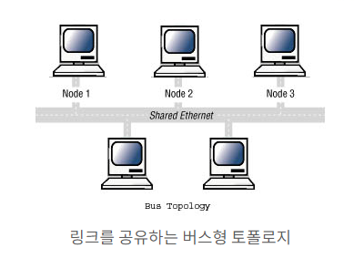
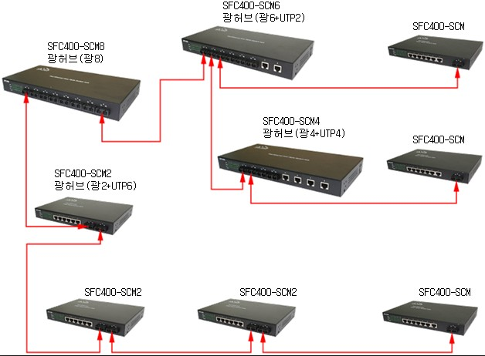
1.서론

Slide 5
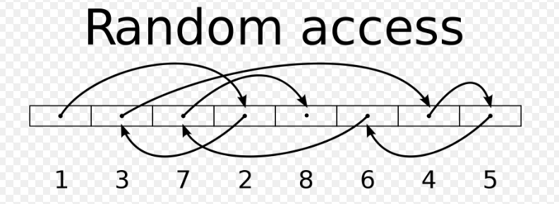
2.Random Access란?
Random Access =
Contension Based Access(경쟁기반 접근)

Slide 6
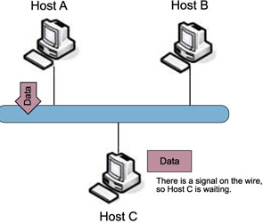
3.CSMA (Carrier Sense Multiple Access)

Slide 7
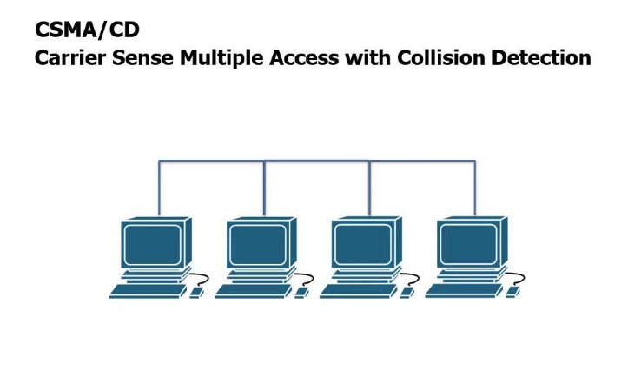
4.CSMA/CD
시작
1.
회선이 idle할때까지 listen 하다가 idle해진 순간 전송을 하고 기다린다.
2.
충돌이 발생 했는가?
yes
3.
다른 지국이 충돌을 감지하지 못했을 것을 대비하여 짧은 충돌 신호 전송
no
끝
충돌이 발생한 경우 전송을 중지하고 jamming signal 보낸다.

Slide 8
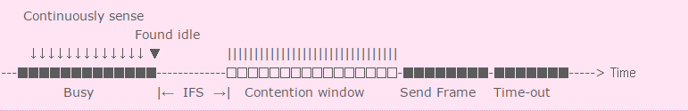
5.CSMA/CA
IFS(Inter Frame Space) :프레임 간 공간
Contention Window : 다툼구간

Slide 9
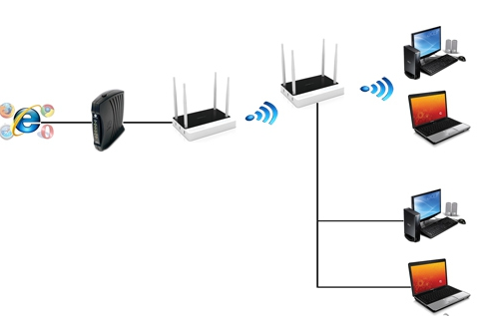
6.실제 주변의 무선 환경

Slide 10
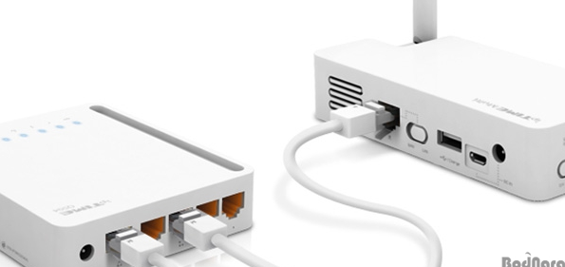
7.실제 주변의 유선 환경

Slide 11
Thank you ☺

